Slide 1
Tarifa Especial
1er CONGRESO INTERNACIONAL DE INNOVACION EDUCATIVA
CODIGO DE GRUPO:GYSBM@SUR

Slide 2
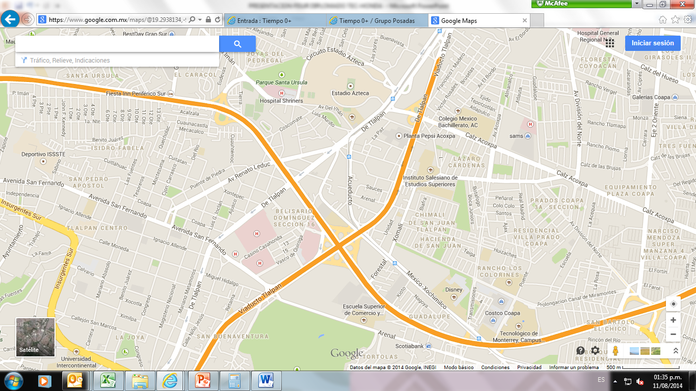
Fiesta Inn Periférico Sur se localiza al Sur de la Ciudad de México, en una zona estratégica para conectar con los centros financieros, comerciales e industriales.
Ubicado a un costado de la Plaza
Comercial “Gran Sur”, a 5 minutos del Estadio Azteca, a 10 minutos del Estadio C.U., a 10 minutos del Parque Six Flags México a 15 min del Instituto Tecnológico de Monterrey y muy próximo a zona de hospitales de San Fernando.

Slide 3
Tarifa Especial y Datos Bancarios
Fiesta Inn Periférico Sur te ofrece una tarifa especial para tu estancia en la Cd. De México
Tarifa por persona en habitación Sencilla $1,190.00
Tarifas incluyen impuestos
Vigente de tarifa del 12 al 18 de Diciembre 2014
Vigencia para reservar: 18 de Diciembre 2014
Para reservar llama al número 01 800 504 50 00 (lada sin costo) con la
Clave: GYSBM@SUR. Ier Congreso Internacional de innovación educativa
Pagina: www.fiestainn.com
Datos Bancarios
Banco: Banamex
A nombre de : Hoteles y Villas Posadas SA de CV
Número de Cuenta: 72261 Número de sucursal: 4641
Clabe: Referencia bancaria:002180700545722618
Por favor envía tu ficha de depósito al correo ventas1fisur@posadas.com
Contacto: Fernanda Suarez
Ejecutiva de ventas
Tel: 50969304

Slide 4
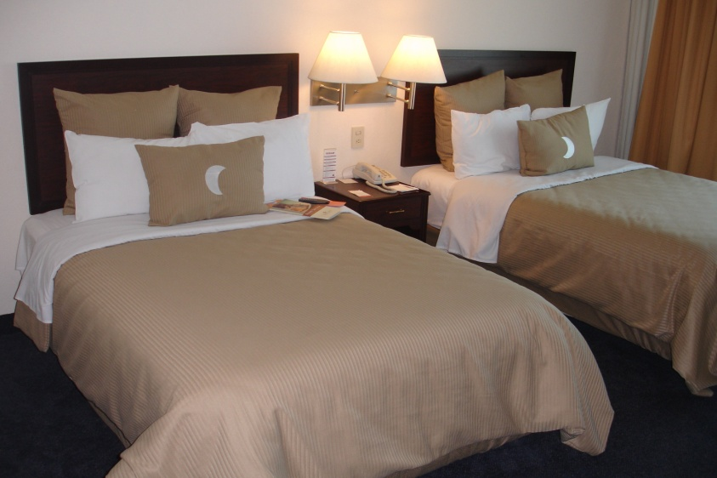
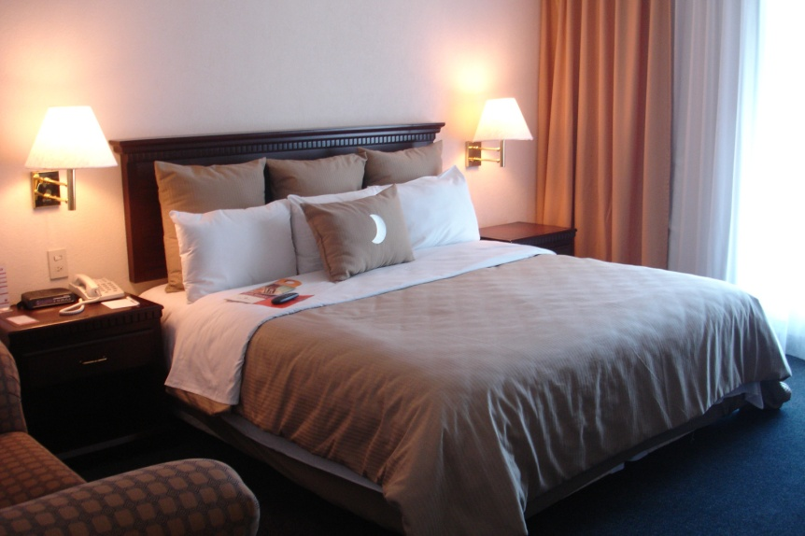
El hotel cuenta con un inventario total de 212 habitaciones distribuidas de la siguiente manera:
3 Habitaciones Junior Suite
139 Habitaciones Estándar Dobles
45 Habitaciones Estándar Sencillas
23 Deluxe Sencillas
2 Habitación para discapacitados
En todos los tipos de habitación se cuenta con sección para fumadores y no fumadores, así como conexión a internet de alta velocidad.

Slide 5
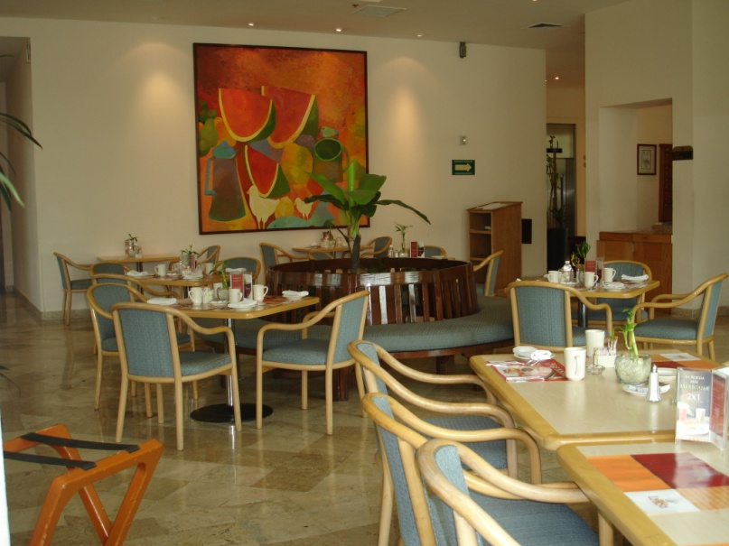
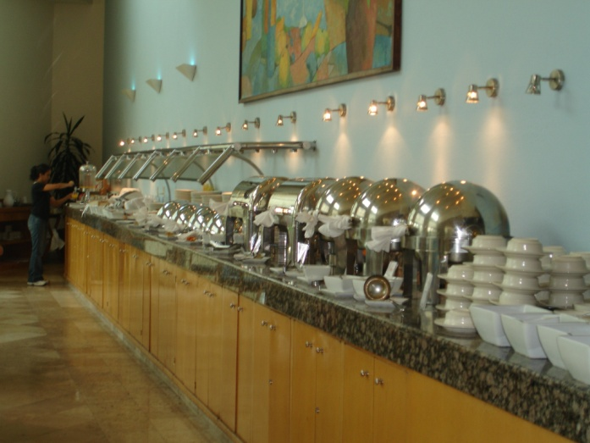
Nuestro Restaurante Café la Fiesta se encuentra abierto todos los días del año en un horario de 06:00 a 23:00 hrs.
Servicio de alimentos tipo Buffet (desayuno, comida y cena) y a la carta.
Todo el restaurante es sección de No Fumar.
Room Service disponible las 24 horas del día.

Slide 6
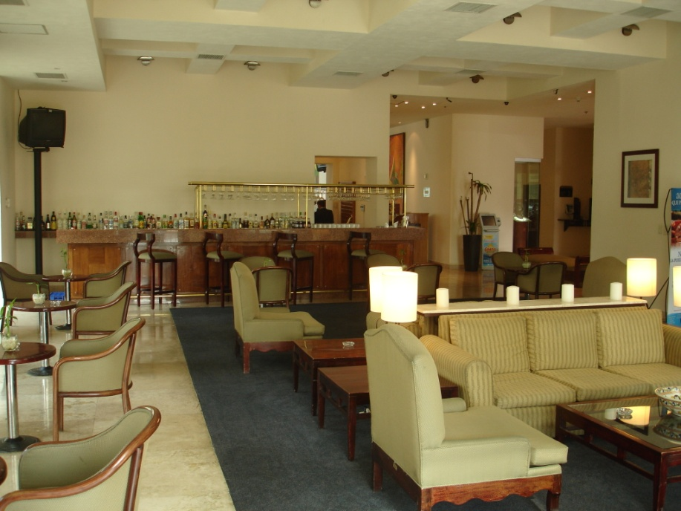
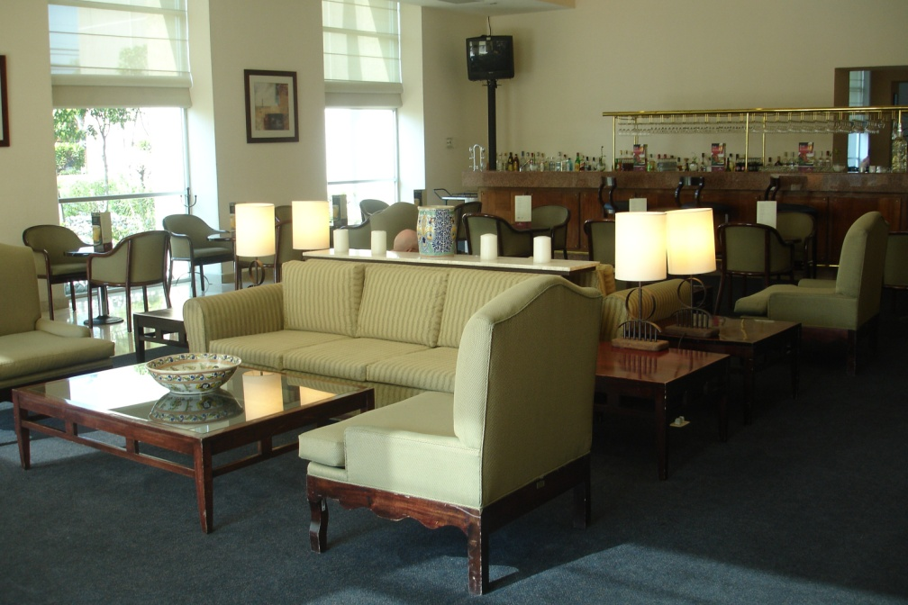
Lobby Bar abierto todos los días del año de 17:00 a 24:00 hrs.
Servicio de bebidas y botanas.
Transmisión de eventos deportivos y conciertos.

Slide 7
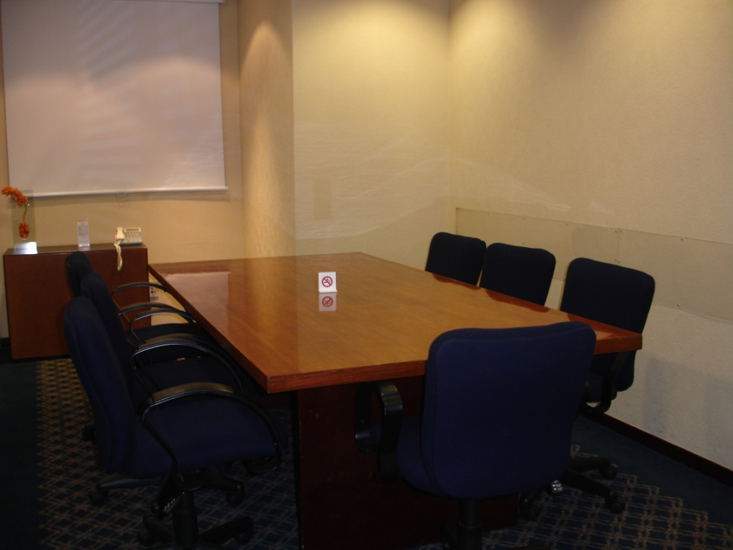
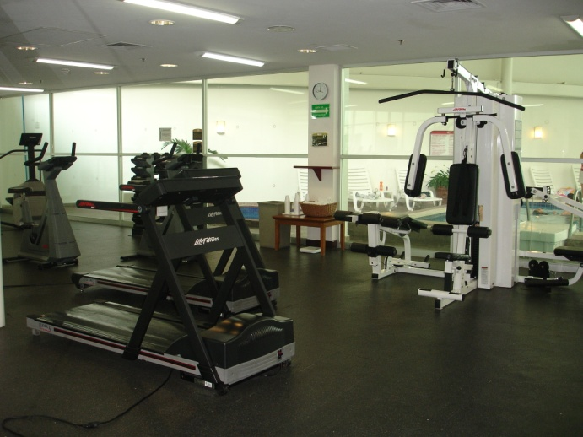
Centro de Negocios
Abierto 24 hrs., con servicios disponibles como:
2 Salas de juntas
4 Estaciones de computadoras con conexión a internet de alta velocidad.
Fax
Teléfono
Fotocopiado
Apoyo secretarial de 7:00 a 23:00 hrs
Coffee Break
Gimnasio sin costo
Abierto en un horario de 06:00 a 23:00 hrs.,
en el cual se cuenta con un aparato universal,
Caminadora, escaladora y bicicleta.

Slide 8
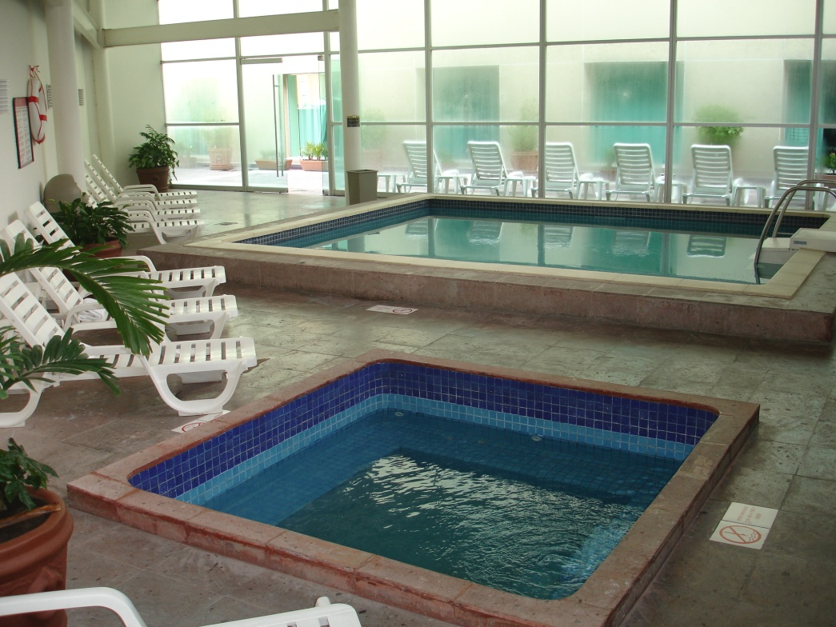
Alberca
Abierta todos los días del año en un horario de
06:00 a 20:00 hrs.
Totalmente techada y climatizada.
Tabaquería
En donde podrá encontrar productos para
primeros auxilios, regalos, revistas, productos
para el aseo personal, dulces, cigarros y más.

Slide 9
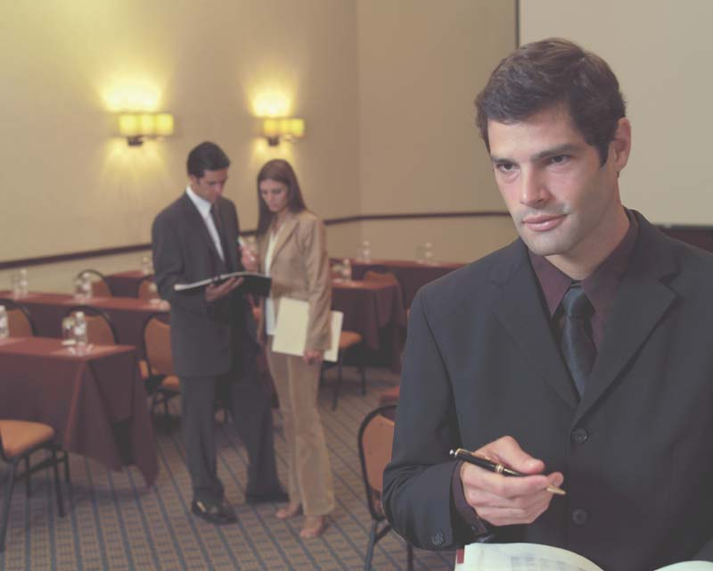
Salones para Eventos
Con 5 salones disponibles con
capacidad hasta para 500 personas.
Equipados con pintarrón, rotafolio,
Pantalla y conexión a internet de alta
velocidad.
Área de foyer apta para montaje de
stands, coffee breaks o cocteles.
Contamos con estacionamiento propio, techado y al aire libre, $50.00 por día

